Slide 1


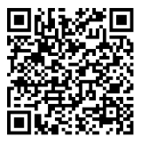
[野火]《电机应用开发实战指南》
直流无刷电机按键控制
公众号
淘宝店铺

Slide 2
直流无刷电机-按键控制
电机应用
视频教程
设计目标：
按键控制电机启动与停止，并实现加减速与换向功能。

Slide 3
直流无刷电机-按键控制
电机应用
视频教程
任务分解：
按键控制
电机方向控制
电机速度控制

Slide 4
直流无刷电机-按键控制
电机应用
视频教程
速度控制原理：
Ua——电机定子绕组的实际电压大小
Ia——电机绕组内通过的实际电流大小
Ra——电路系统中包含电机的回路电阻大小
CE——电势系数
φ——励磁磁通
V=(Ua-IaRa)/CEφ

Slide 5
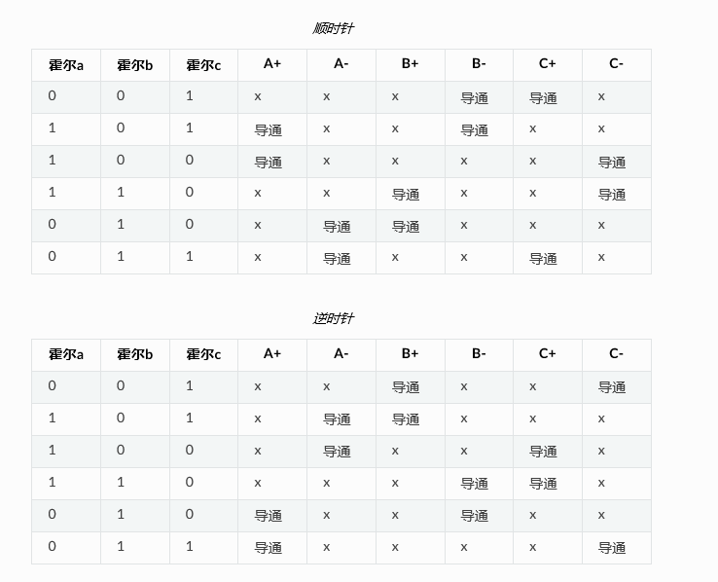
直流无刷电机-按键控制
电机应用
视频教程

Slide 6
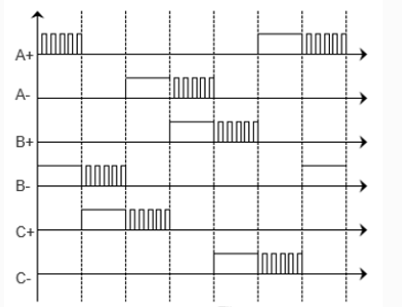
直流无刷电机-按键控制
电机应用
视频教程
PMW控制策略（1）：ON-PWM型
在120°导通区间，各开关管前60°恒通，后60°则采用PWM调制。

Slide 7
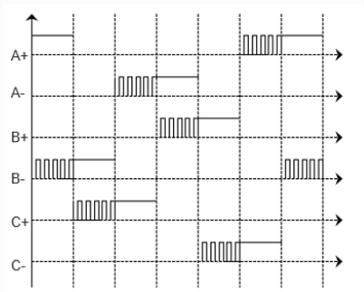
直流无刷电机-按键控制
电机应用
视频教程
PMW控制策略（2）：PWM-ON型
在120°导通区间，各开关管前60°采用PWM调制，后60°则恒通。

Slide 8
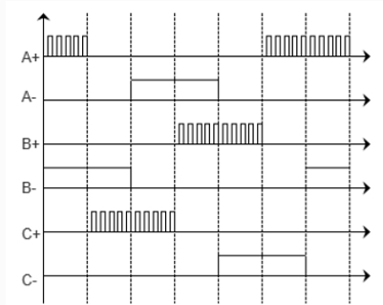
直流无刷电机-按键控制
电机应用
视频教程
PMW控制策略（3）：H_PWM-L_ON型
在120°导通区间，上桥臂开关管采用PWM调制，下桥臂恒通。

Slide 9
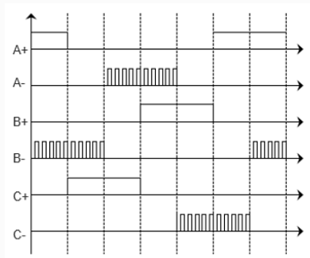
直流无刷电机-按键控制
电机应用
视频教程
PMW控制策略（4）：H_ON-L_PWM型
在120°导通区间，上桥臂开关管恒通，下桥臂采用PWM调制。

Slide 10
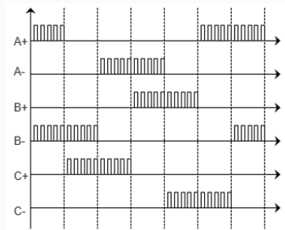
直流无刷电机-按键控制
电机应用
视频教程
PMW控制策略（5）：H_PWM-L_PWM型
在120°导通区间，上、下桥臂均采用PWM调制。

Slide 11
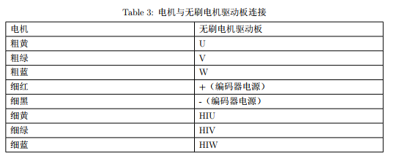
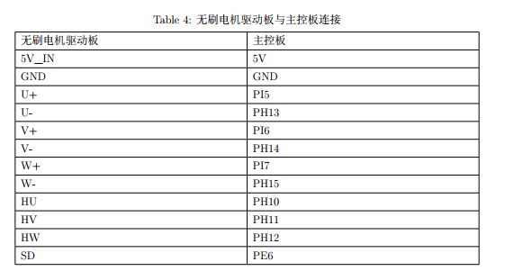
直流无刷电机-按键控制
电机应用
视频教程

Slide 12
直流无刷电机-按键控制
电机应用
视频教程
bsp_led
bsp_key
bsp_motor_tim
bsp_bldcm_control
Bsp_debug_usart

Slide 13
直流无刷电机-按键控制
电机应用
视频教程
编程要点：
高级定时器 IO 配置
定时器时基结构体TIM_HandleTypeDef配置
定时器输出比较结构TIM_OC_InitTypeDef配置
根据电机的换相表编写换相中断回调函数
根据定时器定义电机控制相关函数

Slide 14
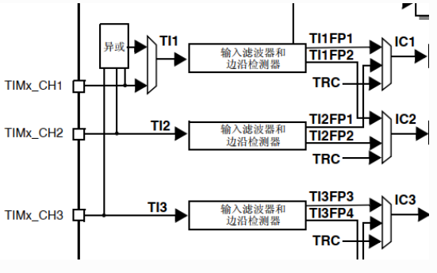
直流无刷电机-按键控制
电机应用
视频教程
霍尔传感器使能：

Slide 15
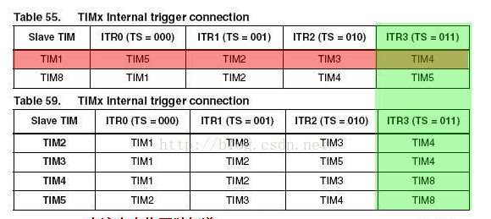
直流无刷电机-按键控制
电机应用
视频教程

Slide 16
[野火]《电机应用开发实战指南—基于STM32》
谢谢
公众号
淘宝店铺

